Slide 1
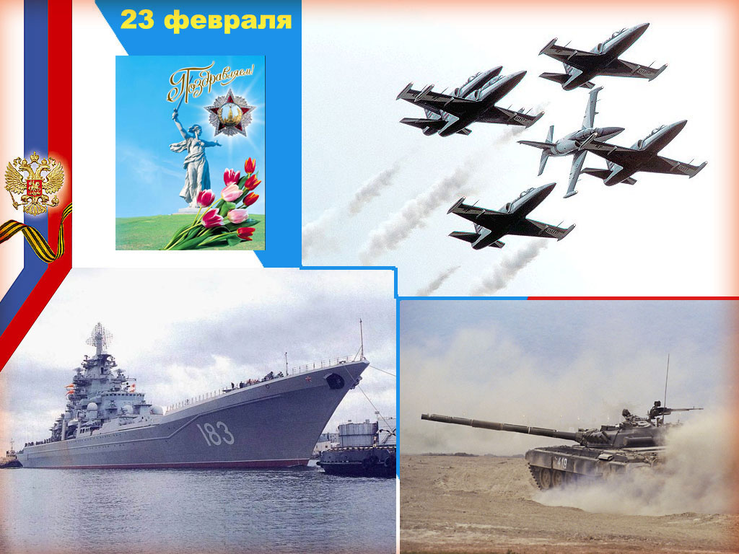
Военные профессии

Slide 2
Пехота
Мы шагаем браво
Левою и правой.
На привале и в бою
Гордо звание несу.
Командир кричит «Вперед!»
Из окопов полк встает!

Slide 3
ТАНКИСТ
Берегись ты враг коварный,
Мы отпор дадим врагу.
Стальные, быстрые машины
Стреляют метко по врагу!

Slide 4
Артиллерист
С пушкой дружен я в бою,
Ее я чищу и скребу.
И она меня дружок
Никогда не подведет!

Slide 5
Пограничник
Охранять границу - важно! Пограничника зовут. С верным псом они отважно Службу РОДИНЕ несут.

Slide 6
Моряк
Бушует грозная волна
Совсем она нам не страшна.
Мы парни боевые,
Мы бравые такие!

Slide 7
Моряк - подводник
Вот дивная картина - Выходит из глубин Стальная субмарина, Как будто бы дельфин! Подводники в ней служат - Они и там, и тут Под водной гладью кружат, Границу берегут!

Slide 8
Летчик
В небесах средь облаков,
Заданье выполнить готов.
Зорко небо стерегу
Врага я сверху разбомблю!

Slide 9
Десантник
Крепкий прочный парашют За спиной его раскрылся, И за несколько минут Он на землю опустился. Он пройдет и лес, и брод, Но противника найдет.

Slide 10
Сапер
Расчищу дорогу своим я войскам,
Где надо поставлю я мину.
Своих сослуживцев в обиду не дам,
И сам при работе не сгину.

Slide 11
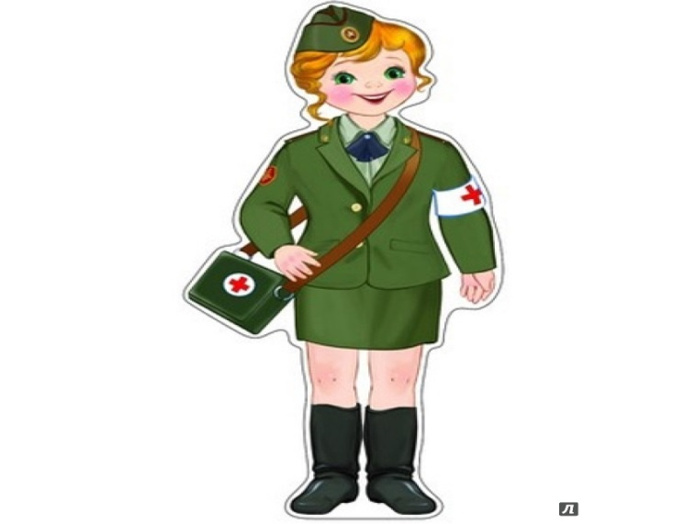
Военный врач
Рану я зашью и пулю
Из груди я уберу.
Только ты терпи, солдатик,
Ведь тебе я помогу.

Slide 12
День защитника
отечества

